Slide 1
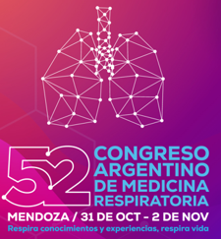
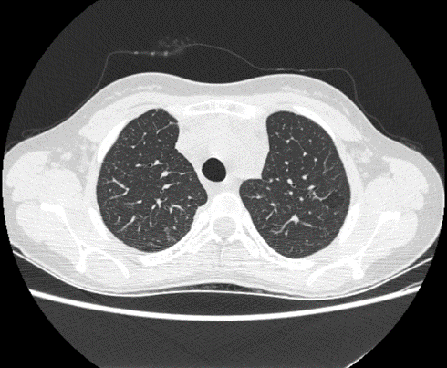
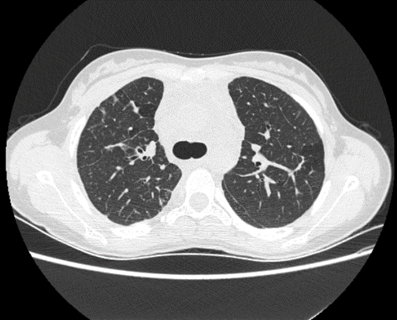
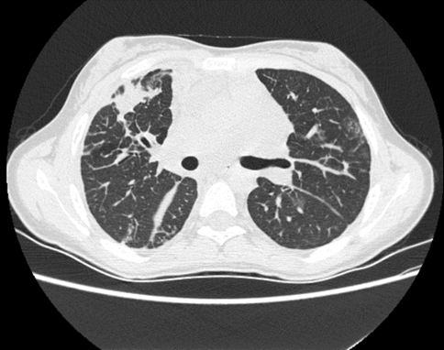
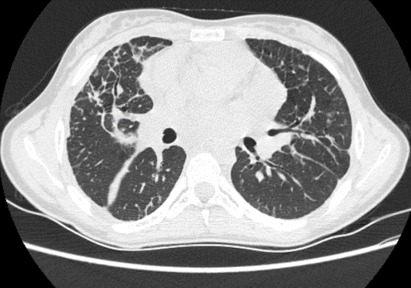
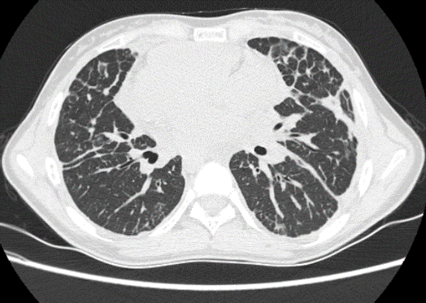
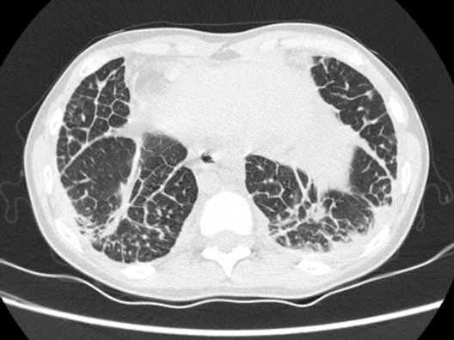
ENFERMEDAD PULMONAR DIFUSA DE ETIOLOGÍA POCO FRECUENTE Y MANEJO DESAFIANTE
P- 155
Autores: Courtade J.ª, Maracini M.ª, Mattos L.ª, Bringas Mª, Pereyra B.ª //ª Servicio de Neumonología de Nuevo Hospital San Roque. Córdoba. Argentina
Introducción: La Linfangiomatosis Pulmonar Difusa (LPD) es una enfermedad sistémica rara, de causa desconocida, que afecta principalmente a niños y adolescentes. Caracterizada por desarrollo anormal y proliferación del sistema linfático torácico; de curso progresivo que causa insuficiencia respiratoria.
Caso Clínico: Femenina de 16 años Oriunda de Asunción Paraguay, reside en Córdoba. Estudiante.
APP: internación prolongada (8 meses) a los 9 años en 2016 por Insuficiencia respiratoria, shock séptico, derrame pleural bilateral y pericárdico con requerimiento de ARM, inotrópicos, avenamiento pleural y ventana pericárdica. Diagnóstico por biopsia pleuropulmonar de Linfangiomatosis Pulmonar Difusa. Requirió tto. con radioterapia (12 sesiones), interferón α 2b 3 MUI trisemanal y propranolol 40 mg/c12 con buena respuesta.
MC: Fatiga
AEA: precordialgia y fatiga a esfuerzo moderado.
Medicación Habitual: Interferón α 2b 3 MUI semanal, propranolol 40mg c/12 Hs.
Examen Físico: Hipoventilación generalizada, rales secos bibasales.
Estudios previos:
Espirometría: 2020 CVF 46%
Ecocardio Doppler 2022: Normal
Estudios Actuales:
2024 Espirometría CVF 44%, VEF1 50%, DLCOcor 62% - 6MWT: 450mts 57% del predicho, sin desaturación al esfuerzo pero con respuesta taquicardia. BORG disnea y fatiga 0 y 0 al inicio, 5 y 0 al final.
TC tórax : múltiples engrosamientos de septos interlobulares, interlobulillares con engrosamiento intersticial peribroncovascular a predominio de lóbulos inferiores, medio y língula. En lóbulos superiores áreas tenues de hipoperfusión difusa en vidrio esmerilado.
FECHA | 08/22 | 01/23 | 10/23 | 01/24
CVF | 42% 1,51 L | 48% 1,69 L | 48% 1,70 L | 46% 1,64 L
VEF1 |  | 53% 1,65 L | 53% 1,68 L | 51% 1,63 L
DLCO |  | 65% |  | 62%
DISCUSIÓN :
La LPD es una enfermedad rara, que se da en niños y adultos jóvenes, de etiología desconocida,que a menudo se diagnostica erróneamente como otras enfermedades respiratorias crónicas, con alta morbimortalidad. El manejo es complejo debido a la naturaleza y falta de tratamiento específico.Existen varias opciones terapéuticas con respuesta variable: corticoides,sirolimus,Interferón α 2b, Bevacizumab, octeotride, propranolol, radioterapia, pleurodesis, pericardiocentesis, ligadura de conducto torácico y trasplante pulmonar.
En el caso reportado la paciente presenta función pulmonar estable y buena calidad de vida con mínimas dosis de inmunomoduladores, lo cual plantea un desafío en el manejo terapéutico futuro.
CONCLUSIÓN:
Se presenta este caso clínico, dado que la LPD es una enfermedad compleja con alta mortalidad que en la actualidad requiere de tratamiento individualizado dirigido al manejo de los síntomas y evitar su progresión por lo cual, necesita de un enfoque multidisciplinario que debe involucrar a neumonólogos,toracologos ,radiólogos y oncólogos.

